Slide 1
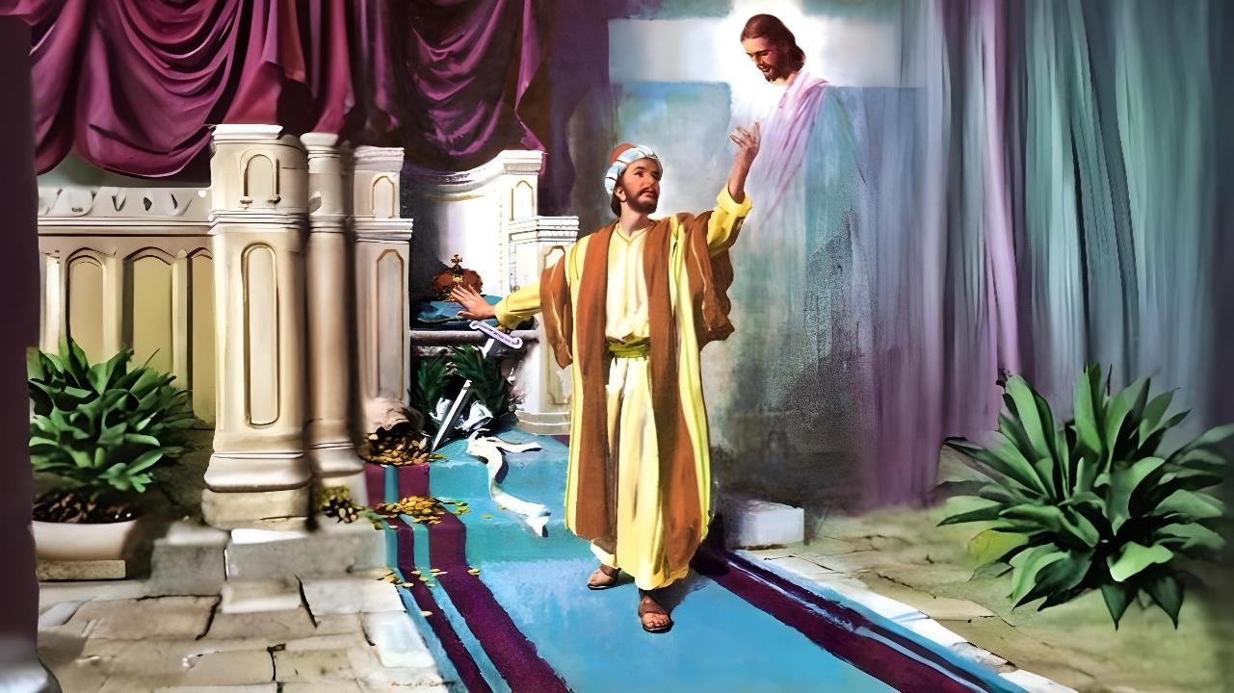
6과.
2026년 2월 7일
오직 그리스도안에서 얻는 확신

Slide 2


“내가 그리스도와 그 부활의 권능과 그 고난에 참예함을 알려하여 그의 죽으심을 본받아 어찌하든지 죽은 자 가운데서 부활에 이르려 하노니”. 빌 3:10, 11

Slide 3










빌립보 사람들은 구원 받는 방법을 알고 있었습니다. 바울과 실라가 그 도시의 첫 그리스도인들 중 하나인 간수에게 구원의 길을 분명히 가르쳐 주었기 때문입니다 (행 16:30-31).
빌립보 교회는 확고하게 자리를 잡았지만, 교인들은 참된 구원의 길을 떠나 거짓된 길로 갈 위험에 빠졌습니다.
이 위험을 감지한 바울은 그들에게 복음의 기초 기둥인 믿음으로 구원 받는다는 진리를 다시 가르쳤습니다.
구원을 잃지 않기 위해 지켜야 할 지침들:
피해야 되는 것들 (빌 3:1-3)
뒤로 제쳐두고 떠나야 할 것들 (빌 3:4-6)
가장 중요한 것 (빌 3:7-8)
구원에 남기위한 지침들:
그리스도의 믿음 (빌 3:9)
그리스도의 지식 (빌 3:10-16)

Slide 4

구원을 잃지 않기 위해 지켜야 할 지침들

Slide 5

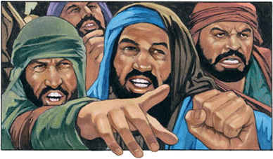

피해야 되는 것들
“포피를 베어 할례한 것을 자랑하며 악을 행하는 개 같은 자들을 주의하십시오” (빌 3:2)
바울은 믿음을 해치는 위험들에 대해 경고하기 전에 “주님 안에서 기뻐하”(빌 3:1a)라고 말합니다. 그리고 당부하기를 우리에게 익숙한 진리라도 그 진리를 굳게 지켜야 한다고 했습니다 (빌 3:1b).
하나님의 사랑과 은혜를 받음 (시 31:7)
하나님을 신뢰함 (시 5:11)
구원의 축복을 받음 (시 9:14)
하나님의 법을 지킴 (시 119:14; 사 58:13, 14)
하나님의 말씀을 믿음 (시 119:162)
자녀들을 하나님의 사람으로 키움 (잠. 23:24, 25)
어떻게 주님안에서 기뻐할 수 있습니까?
바울은 종교 의식법들을 철저하게 지켜야 한다고 가르치는 거짓 교사들이야 말로 그 당시 교회를 위협하는 가장 큰 위험이라고 경고했습니다(빌 3:2). 바울은 이 거짓교사들을 개들(시 22:16; 벧후 2:21-22), 악행하는 자들, 그리고 할례로 몸을 상하게 하는 자들이라고 묘사했습니다.

Slide 6

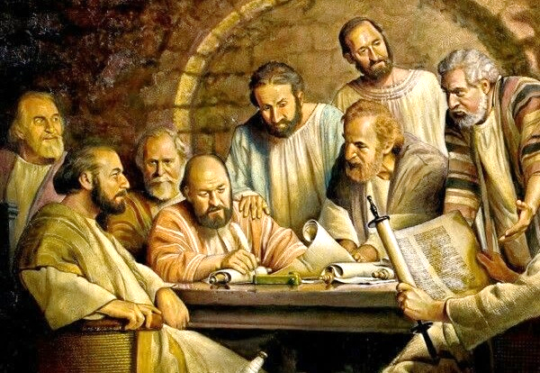
뒤로 제쳐두고 떠나야 할 것들
“내가 팔일만에 할례를 받고 이스라엘의 족속이요 베냐민의 지파요 히브리인 중의 히브리인이요 율법으로는 바리새인이요” (빌 3:5)
예루살렘 공의회는 그리스도교로 개종한 이방사람들이 유대인의 의식법 때문에 괴로움을 당하지 않도록 하기로 결정했습니다(행 15:19-21). 그러나 어떤 유대인 선생들이 빌립보에 와서 할례를 반드시 받아야 한다고 가르쳤습니다 (빌 3:2-3).
바울은 유대교사들처럼 과거에 얼마나 자신이 완벽하기위해 애썼는 지 말해줍니다 (빌 3:4-6).
독실한 부모님에게서 태어나, 팔일만에 할례 받고
벤자민 자손의 혈통으로 진짜 히브리인
율법을 가장 철저하게 지키던 바리세인
교회를 나서서 핍박할 정도로 열정적으로 일함
흠잡을 데 없는 울법의 수호자
바울이 예수님을 알기 전에는 이 모든 것들에 자부심을 가졌습니다. 이제 그는 자신이 율법조차 제대로 이해하지 못했다는 것과 (마 5:21-22) 오직 그리스도만이 구원하신다는 것을 알게 되었습니다(빌 3:7).

Slide 7

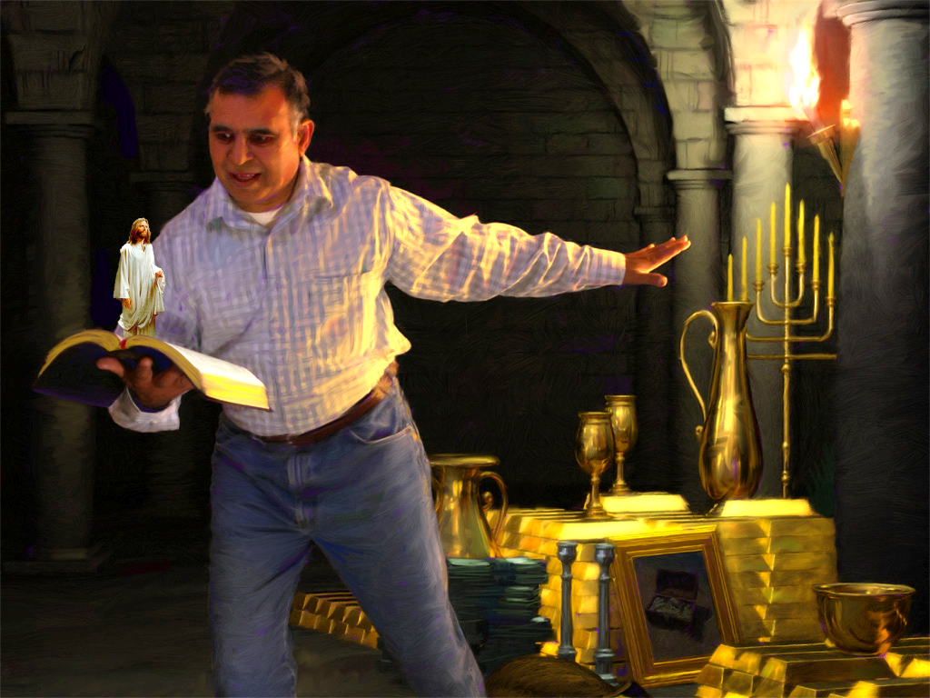
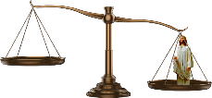


가장 중요한 것
“그러나 무엇이든지 내게 유익하던 것을 내가 그리스도를 위하여 다 해로 여길뿐더러” (빌 3:7)
바울은 자신의 과거와 현재 삶을 비교해 봅니다. 과거의 자신은 많은 지식을 알고, (유대교의 지도자) 가말리엘의 수제자로서 미래가 보장되었고, 뛰어난 재능을 인정받는 바리새인이었습니다. 이러한 배경들은 그에게 이득이었습니다.
이제 바울은 저울의 다른 편에 그리스도를 만난 이후의 자신의 삶을 올려 놓습니다. 이 모든 이득들은 보잘것없이 되어 버립니다. 왜냐하면 그 무엇도 그리스도의 사랑과 비교할 수 없기 때문입니다(빌 3:7-8).
하늘과 새로운 세상에서 누릴 영원한 삶보다 더 소중한 것이 무엇이 있겠습니까? 그러나 많은 사람들이 이 세상의 가치관에 눈이 가려져 진실을 보지 못합니다. 이 세상이 소중하게 여기는 것들과 하늘이 소중히 여기는 것, 즉 그리스도를 닮은 성품과 영혼의 구원과 같은 가치관들은 자연히 서로 대립될 수 밖에 없습니다.

Slide 8

구원에 남기위한 지침들

Slide 9



그리스도의 믿음
“그 안에서 발견되려 함이니 내가 가진 의는 율법에서 난 것이 아니요
오직 그리스도를 믿음으로 말미암은 것이니 곧 믿음으로 하나님께로부터 난 의라.” (빌 3:9)
자기가 의롭다는 확신에 찬 사울(바울의 옛이름)은 다마스커스로 가서 “도, 또는 길”이라고 불리는 이단 종파를 참 구원의 길로 회심시키려 했습니다 (행 9:1-2). 그런데 다마스커스에 도착한 사울은, 처음 경험하는 의, 즉 하나님의 의로우심에 압도당했습니다. “그리스도를 믿음으로 얻는 의”였습니다 (빌 3:9).
그 순간부터 바울은 더 이상 자신의 의로움을 믿지 않았습니다. 왜냐하면 구원받기 위해 애쓰는 행동들은 아무 소용이 없었기 때문입니다 (갈 2:16).
그는 “그리스도 안에서 발견되기를” 간절히 바랐습니다 (빌 3:9). 여기서 “발견된다”는 말은 무엇을 의미할까요?
고린도전서 1장 30절에서는 “그리스도 안에 거한다”는 의미를 구원의 전 과정을 아우르는, 다시 말해, 우리가 맨 처음 하나님을 만나 영적 지식에 눈을 뜨고, 믿음으로 의롭게 되는 경험과, 하늘 시민이 되기 위한 성화의 과정, 마지막으로 예수님께서 다시 오실 때 영광스럽게 홀연히 변화되는 것으로 설명했습니다.

Slide 10


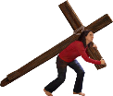




그리스도의 지식
“내가 원하는 것은 그리스도를 바로 알고 그분의 부활의 능력을 체험하며 그의 고난에 참여하고
그분의 죽음을 본받아” (빌 3:10)
우리가 어떻게 그리스도를 알 수 있을까요 (빌. 3:10-16)?
그분의 말씀을 연구하고
우리가 성령님의 말씀에 순종할 때
그분의 고난에 참여하고
우리가 영적 성장의 목표를 달성할 때
그리스도인의 삶은 육상경기와 같습니다. 분명한 목표를 세워야 합니다. 우리는 이 세상을 즐기려고 사는 사람들이 아닙니다. 우리는 죽음을 박차고 부활하는 날을 소망하며 사는 사람들입니다 (빌 3:11).
그 때까지 우리는 “예수 그리스도께서 나를 사로잡으셨으므로 (그분과 하나가 되는) 목적을 이루기 위해” (빌 3:12) 최선을 다해 달려갑니다. 예수님께서 나를 사로잡으시고 나에게 상과, 그분과 함께 영원히 살아갈 도성과 영생을 주셨습니다 (히 11:10; 빌 3:14; 살전 4:17).

Slide 11

“바울이 품은 위대한 목적은 그가 고난과 어려움을 견디고 앞으로 계속 전진하도록 동기를 부여해 주었습니다. 모든 그리스도인 사역자들도 바울이 품었던 목적을 자신의 동기로 삼고 온전히 하나님의 사역에 헌신해야 합니다. 그리스도인 사역자들은 그들의 관심을 구주 예수님에게서 떼어놓으려는 세상의 유혹들을 물리치고, 목표를 향해 나아가며, 온 세상과 사람들과 천사들에게 하나님의 얼굴을 뵙는 소망을 성취하기위해 치러야 되는 모든 노력과 희생들이 충분한 가치가 있음을 보여주어야 합니다.
그리스도의 제자들 중에 가장 보잘것없이 보이는 사람이라도 하늘나라의 시민이 되고, 썩지 않는 유업을 받을 하나님의 상속자가 될 수 있습니다.”
엘렌 화잇 (투쟁과 용기, 12월 13일)

